Slide 1
Проект «Лесная красавица»
Выполнили воспитатели:
Андросова Е.М.
Фирсова И.Т.
2018-2019г.г.

Slide 2
Сегодня мы с вами поговорим о новогодних деревьях. Вы догадались, о каких деревьях пойдет речь? Как вы думаете, почему эти деревья можно назвать новогодними?

Slide 3
Сосна и Ель похожи друг на друга. Чем? У них есть иголки и они круглый год зеленые. А чтобы никогда не путать эти два дерева, запомните поговорку: Ёлочка –короткая иголочка. Сосна – игла длинна.

Slide 4
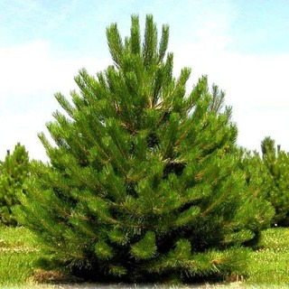
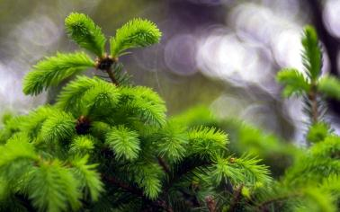
Взгляните на эти две картинки. На какой из них изображена сосна? А на какой ель?

Slide 5
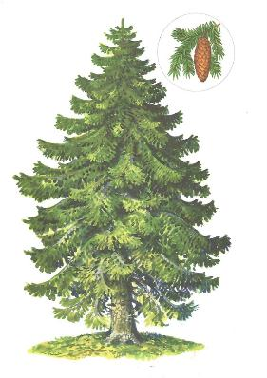
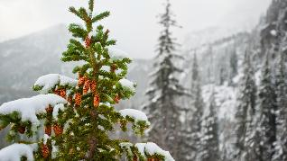
Ель – очень выносливое дерево. Не боится даже самых морозов. А вот корни Ели растут близко к поверхности земли, поэтому сильный ветер может повалить Ель.

Slide 6
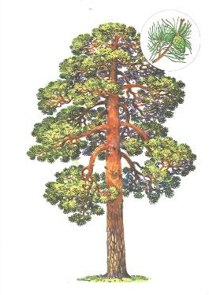
А у сосны корни очень сильные и длинные. Сосны могут расти и среди скал, и на песке, ветры им не страшны. А вот чего страшится сосна, так это отсутствие солнца. Сосны очень любят солнечный свет и растут там, где светло.

Slide 7
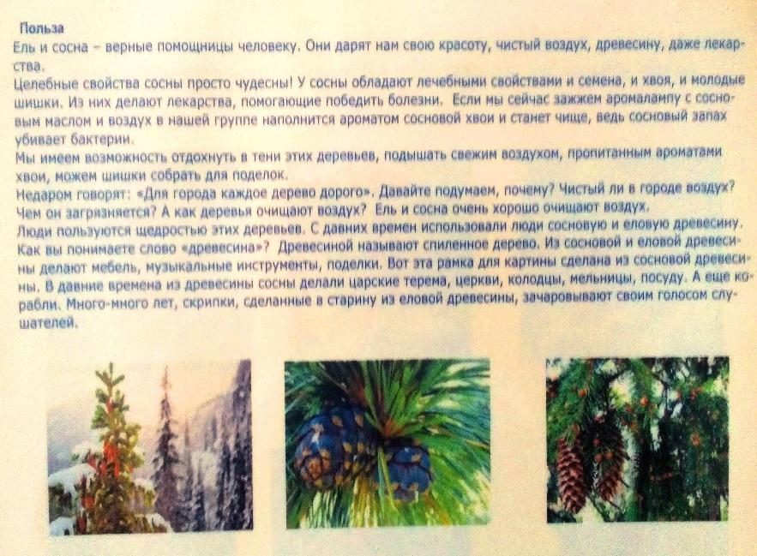

Slide 8
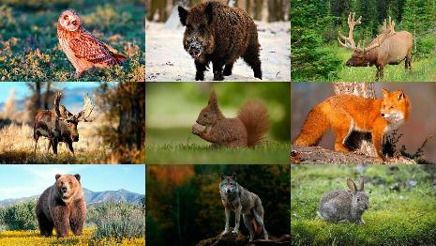
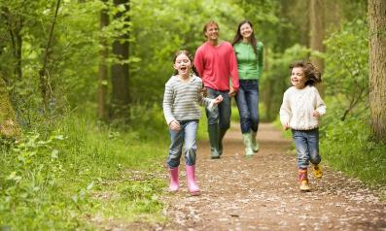
И птицам, и зверям, и растениям, и человеку служат сосны, и ели. А взамен просят лишь одного – не обижать их, не ломать и не вырубать понапрасну.

Slide 9
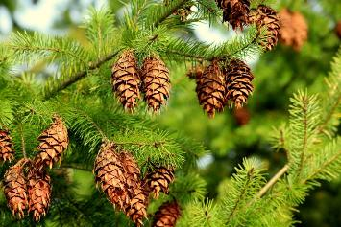
В ЛЕСУ РОДИЛАСЬ ЁЛОЧКА, В ЛЕСУ ОНА РОСЛА… Жила – была ёлочка. Росла она…(где?) А рядом с ёлочкой росли её соседи… (какие растения?). Все они ёлочку очень…(как к ней относились?) Любили резвиться возле ёлочки и лесные звери …(какие?) Зайца и лисичку ёлочка зимой защищала от метели своими пушистыми веточками, а белочку кормила ёлочка вкусными семенами из своих шишек. Перед новогодним праздником пришел к ёлочке с топором…(кто?) Посмотрел дровосек на ёлочку и замахнулся топором и …(Что сделал?). Чем закончилась эта история, вы сейчас узнаете…

Slide 10
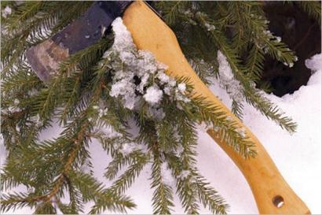
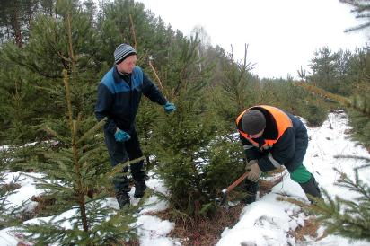
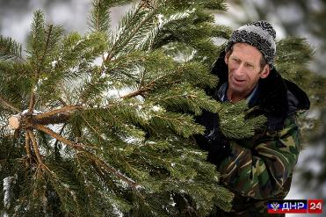
Наступил новогодний праздник и людям понадобилась ёлочка. Пришли люди и срубили лесную красавицу

Slide 11
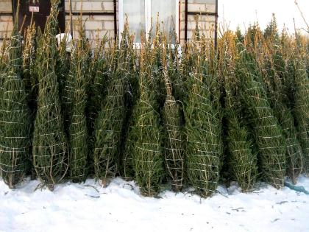
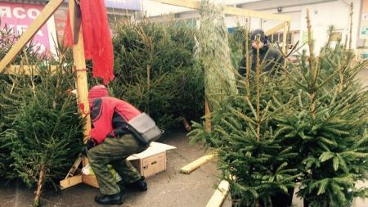
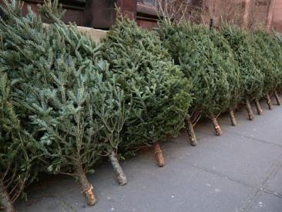
И увезли нашу красавицу на ёлочный базар, чтобы люди купили её на свой праздник…

Slide 12
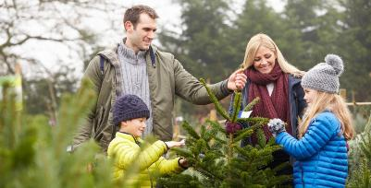
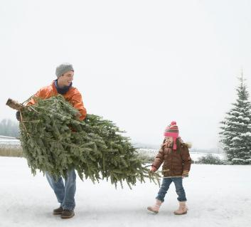
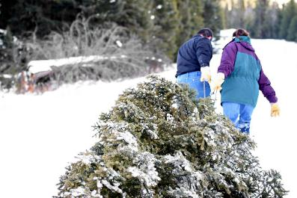
И люди купили себе ёлочку на празднике…

Slide 13
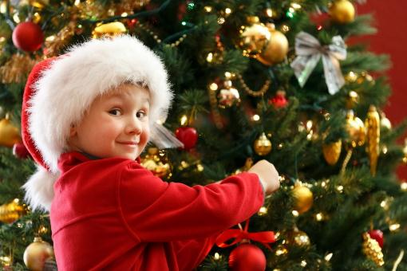
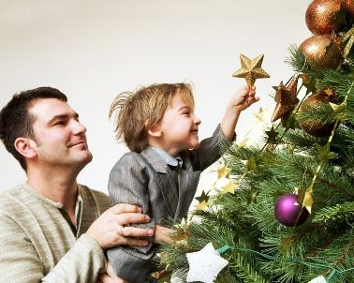
Нарядили нашу ёлочку шарами и игрушками…

Slide 14
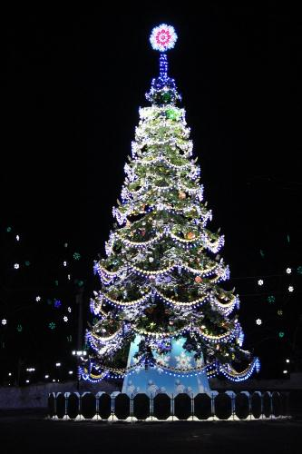
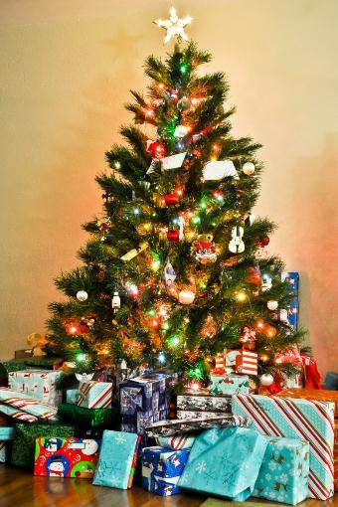
И вот теперь нарядная на празднике стоит…

Slide 15
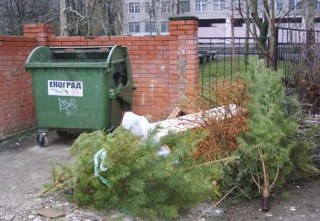
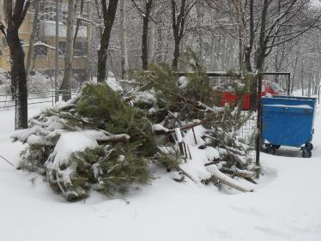
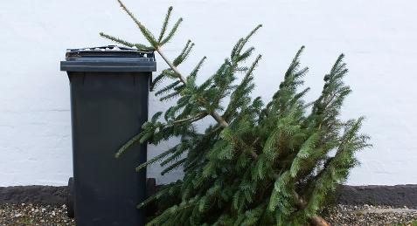
Праздник закончился и вот, что было дальше с нашей красавицей лесной…

Slide 16
В наше время многие люди во время новогодних праздников отказываются от использования живых елей и сосен. Вместо живых деревьев используют искусственные, а посаженные в горшки. Во время праздника такие ели и сосны стоят в домах наряженные. А после того, как праздничные дни заканчиваются с ёлок снимают игрушки, украшения и высаживают деревья в парках, во дворах и на улицах города.

Slide 17
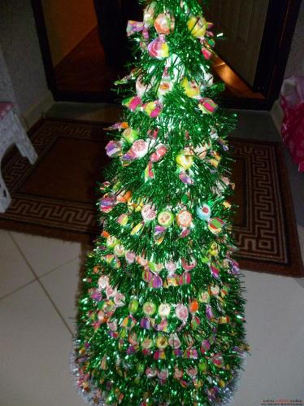
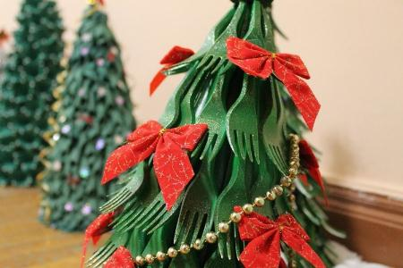
Альтернатива новогодней ёлки

Slide 18
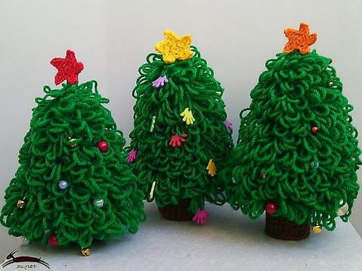
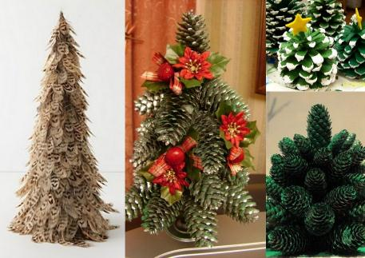

Slide 19
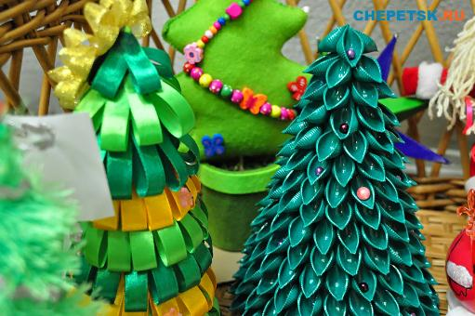
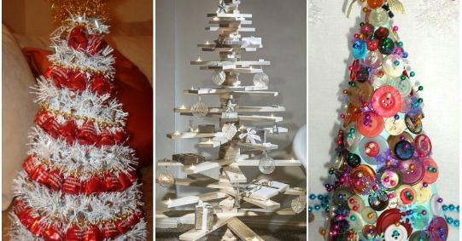

Slide 21
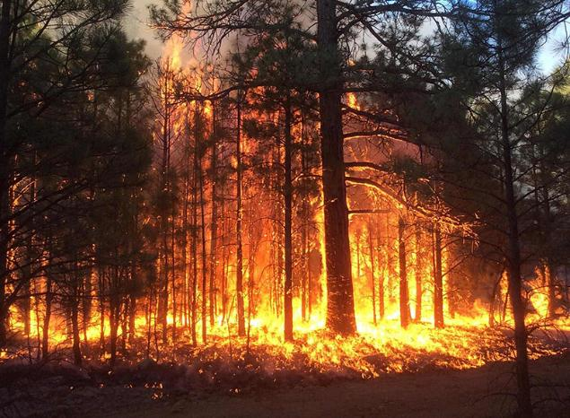
Нашу красавицу подстерегает ещё одна опасность – ЛЕСНЫЕ ПОЖАРЫ

Slide 22
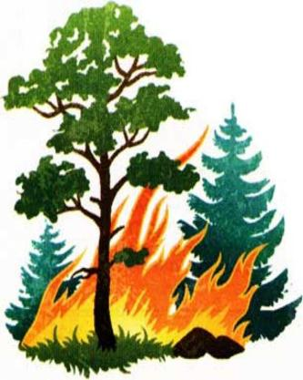
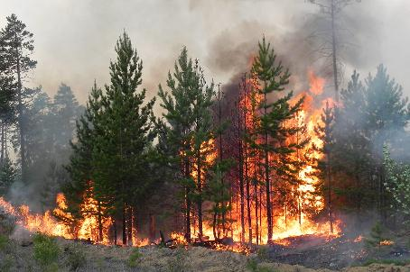
Будь всегда осторожен в лесу со спичками!!! Может произойти страшная трагедия…

Slide 23
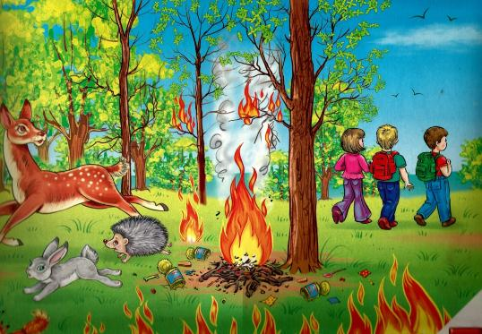
Глупость, неосторожность и нелепость человека могут совершить такую ужасную трагедию…

Slide 25
Заметил пожар в лесу – смело потуши его!

Slide 26
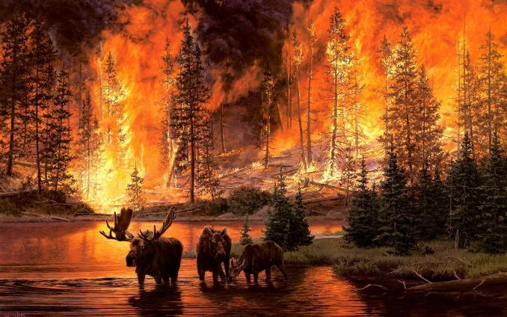
От пожара не только ели и сосны погибают, но и конечно же животные и птицы гибнут в пожарах

Slide 27
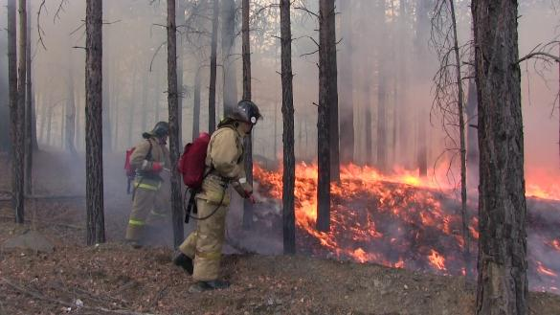
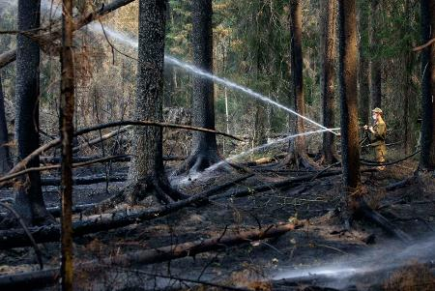
Многие люди погибают на лесных пожарах, но все они выполняют свой долг перед природой, защищая наши леса от пожара…

Slide 28
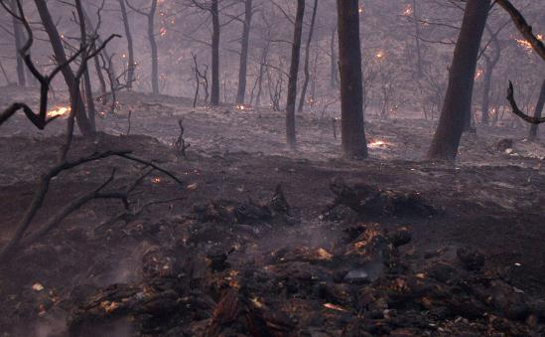
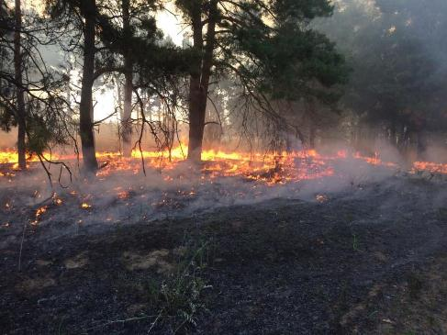
Страшное зрелище остаётся после пожара

Slide 29
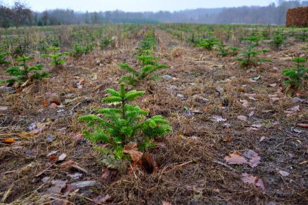
Современем всё забывается и лес снова нам преподносит лесных красавиц. Благодаря людям природы ели и сосна растут и радуют нас.

Slide 30
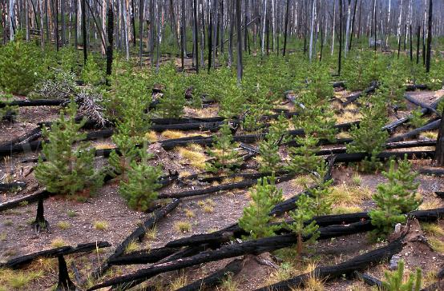
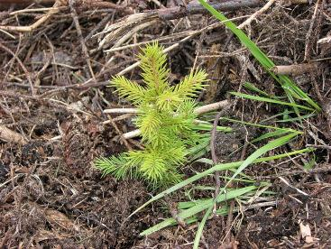
Возрождения после пожара

Slide 31
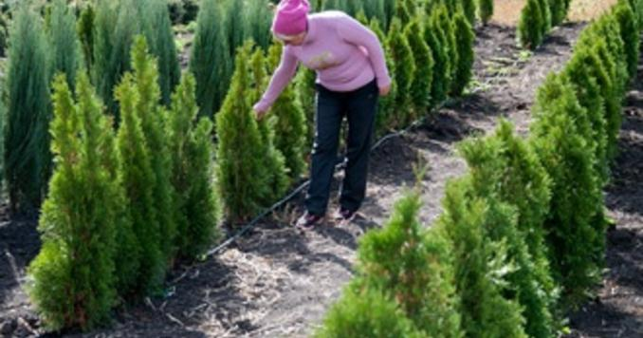
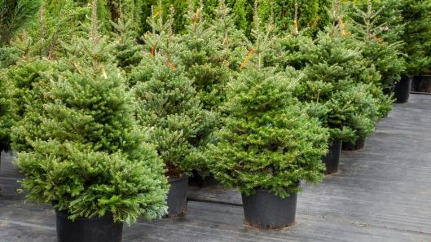

Slide 32
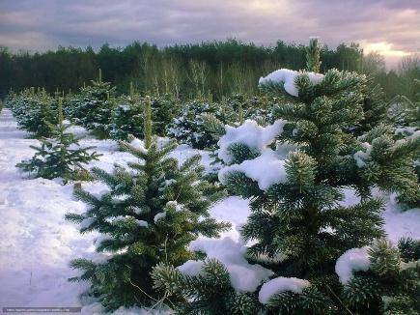
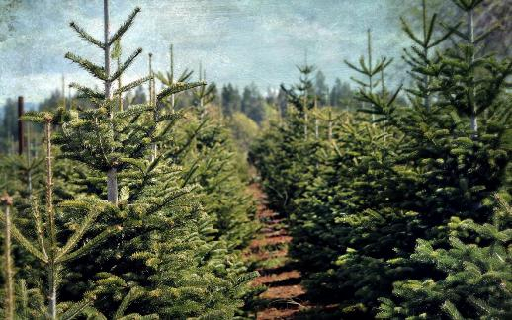

Slide 33
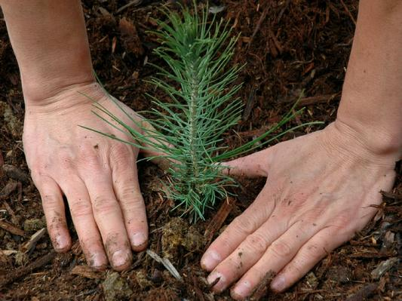
Много леса – не губи, Мало леса – береги, Нет леса – посади.

Slide 34
БЕРЕГИ И НЕ ГУБИ ЛЕСНУЮ КРАСАВИЦУ!

